Slide 1

CODE
VERSIONING
Le Touzic Ethan
Les bases du versioning de code avec git.

Slide 2
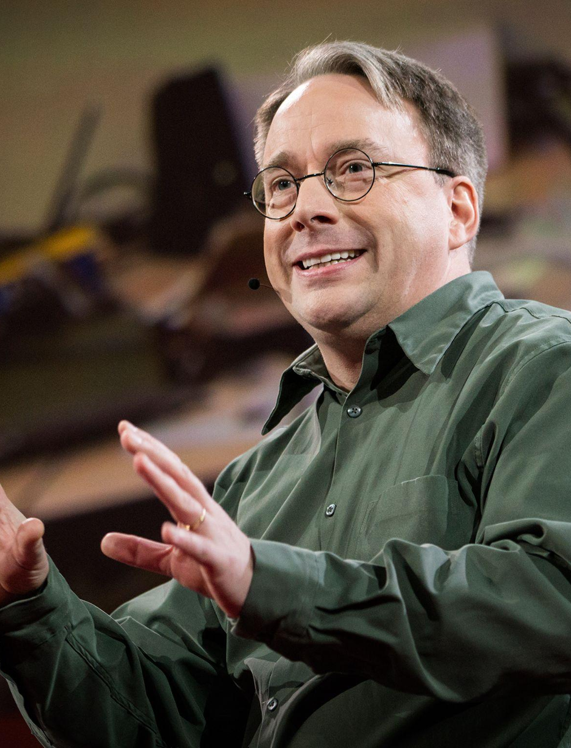
01
GIT ?
Linus Torvalds
GIT est un un système de contrôle de version décentralisé (DVCS)
Notes:
Sitation Linux Torvald : Quand je dis que je déteste CVS avec passion, je dois aussi dire que si il y a des utilisateurs SVN (utilisateurs Subversion) dans le public, vous devriez partir maintenant !

Slide 3



AVANT GIT
SVN
FOSSIL
MERCURIAL
Apache
C
2000
Centralisée
OpenSource
C
2006
Décentralisée
OpenSource
Python
2005
Décentralisée

Slide 4
Distribué
Contrairement à des concurrents git est un système distribué et non centralisée. Chaque développeur à ainsi une copy complète du repo et peux travailler hors ligne. Par la suite, il peut "push" le code sur le serveur pour distribuer ces modifications aux autres développeurs.

Slide 5
LES USAGES
Versionning
Continuous Integration
Continuous deployment
CMS
Gestion de votre code source.
Permet de build puis de tester le code source automatiquement.
Permet de déployer automatiquement l'infrastructure complète avec son application.
Permet d'utiliser git comme un CMS. Doit obligatoirement être coupler au CICD.

Slide 6
LES GRANDS PRINCIPES
Commit
Branch
Envoie de tout le code modifié sous forme d'un package.
Une branche Git est essentiellement une ligne de développement indépendante.

Slide 7
ACTIONS PRINCIPALES
PULL
PUSH
MERGE
STASH
TAG
CHERRY PICK
Je récupère le code de la branche actuel.
J'envoie mes commits au serveur.
Je fusionne 2 branches.
Je mets en cache les modifications que j'ai apportées en local.
Un tag Git est une référence pointant vers un point spécifique de l’historique Git
Le cherry-pick sur Git permet de choisir des commits spécifiques d’une branche et de les appliquer à une autre.

Slide 8



OFFRES CLOUD
Gitlab
Github
Bitbucket
OpenSource
Ruby (Rails)
Community
GitlabCI
Free (Public)
Propriétaire
Ruby (Rails)
Microsoft
Github Actions
Free (Public)
Propriétaire
Python (Django)
Atlassian
Bitbucket Pipeline
Free (Public)

Slide 9


OFFRES ON PREMISE
Gitlab CE/EE
Gitea
Gogs
OpenSource
Ruby (Rails)
Community
GitlabCI
OpenSource
Go
Gitea Limited
Gitea Actions
OpenSource
Go
Community
Pas de CICD

Slide 10






GIT INTERFACES
Git CLI
GitKraken
Github Desktop
Ungit
Gitnuro
Sourcetree
Gratuit
Windows/Mac/Linux
Gratuit & Payant
Windows/Mac/linux
Gratuit
Windows/Mac/linux
Gratuit
Windows/Mac/linux
Gratuit
Windows/Mac/linux
Gratuit
Windows/Mac

Slide 11
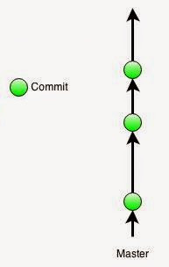
MASTER ONLY FLOW
Uniquement sur de très petits projets
Une seule personne travaille sur une évolution donnée
Il faut répartir le travail afin de limiter au maximum les risques de conflits
La durée d'écriture d'une évolution doit être courte, là aussi pour éviter les risques de conflits.
Chaque commit doit être tester et fiable pour ne pas casser l'application.

Slide 12
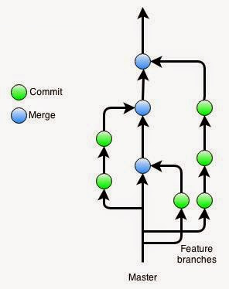
GITHUB FLOW
Très adapté pour petits et moyens projets
À tout moment la version disponible sur la branche 'master' est stable et donc déployable
Une branche est créée à partir de 'master' pour toute modification, quelle que soit son ampleur.
Les nouvelles fonctionnalités peuvent passer par des forks du projet et des pull requests.
Quand une fonctionnalité est terminée, la branche de la feature est merge sur ‘master’.

Slide 13

GITFLOW
Très adapté pour les moyens et gros projets.
Utiliser par quasiment tous les gros projets open source.
Une branche 'develop' qui correspond à la branche 'master' du 'github-flow'.
Les releases sont préparées sur une branche spécifique (fusion depuis la branche 'develop' jusqu'à ce que la release soit validée).
Lorsqu'une release est prête, elle est fusionnée sur la branche 'master'
La correction d'un bug critique est développée dans la branche 'hotfix' puis fusionnée directement sur la branche 'master' et déployée sur les branches 'release' et 'develop'.
Si il a été largement adopté, ce workflow a également ses détracteurs, à cause de la complexité de l'historique qu'il génère

Slide 14
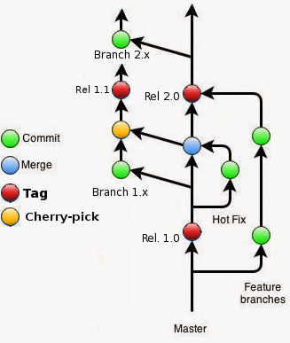
INTERMEDIARY WORKFLOW
Beaucoup de projets ont décidé d'utiliser un ‘workflow intermédiaire’. Le but de celui-ci est gardé la simplicité d'utilisation du ‘github-workflow’ tout en gardant la gestion des releases.
La branche 'master' contient la version (stable !) en cours de développement
L'ajout/modification de fonctionnalités et la correction de bug sont réalisées sur des branches spécifiques
Lorsque la version en cours peut-être diffusée (création d'une release), une étiquette est apposée sur la branche 'master' et une 'release-branch' est créée.
Chaque release ayant sa propre branche, elle peut continuer à évoluer, par exemple pour y ajouter la correction d'un bug ou améliorer une fonctionnalité, jusqu'à la parution de la prochaine release.
Notes:
La commande git cherry-pick est généralement utilisée, avec ce workflow, pour reporter, par exemple, une correction de bug de la branche 'master' sur une 'release-branch'. Le 'cherry-pick' n'intégrera que le seul commit correspondant à la correction de bug, alors qu'un 'merge' intégrerait toute la séquence de commits séparant la tête de la 'release-branch' du commit de résolution du bug (ce qui n'est généralement pas le but recherché).

Slide 15
Conclusion
AVEZ-VOUS DES QUESTIONS ?
Liens pratiques :
Git : https://git-scm.com
Atlassian cour : https://www.atlassian.com/fr/git/tutorials
Grafikart Formation : https://grafikart.fr/formations/git
Please keep this slide for attribution
Le Touzic Ethan
Notes:
Git permet de faire pleins de choses :
Gestion du code source
Intégration continue
Déploiement continue
CMS git-based
Il est important de maîtriser cet outil qui est l’outil principal de tout développeur.

